Slide 1

معاملا الصعوبة والتمييز 1

Slide 2
تحليل فقرات الاختبار
الهدف من الاختبارات هو قياس مدى تحقيق الطلبة للمخرجات التعليمية. فلا معنى لسؤال يجيب عليه كل الطلبة، ولا معنى لسؤال لا يجيب عليه أحد.
هنا لا بد من الحكم على جودة فقرة الاختبار؛ وذلك من خلال قياس معاملي الصعوبة والتمييز.
إجراءات الترتيب الأولية مهمة جدا

Slide 3
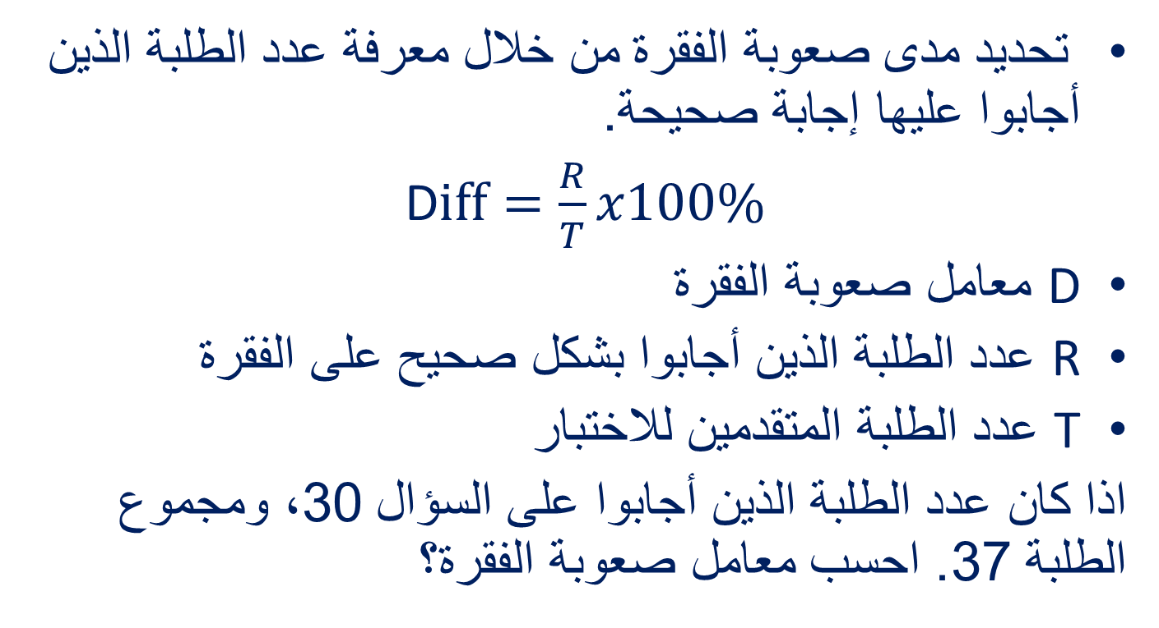
معامل الصعوبة
تحديد مدى صعوبة الفقرة من خلال معرفة عدد الطلبة الذين أجابوا عليها إجابة صحيحة.
D$iff=\frac{R}{T}x100\%$
D معامل صعوبة الفقرة
R عدد الطلبة الذين أجابوا بشكل صحيح على الفقرة
T عدد الطلبة المتقدمين للاختبار
اذا كان عدد الطلبة الذين أجابوا على السؤال 30، ومجموع الطلبة 37. احسب معامل صعوبة الفقرة؟

Slide 4
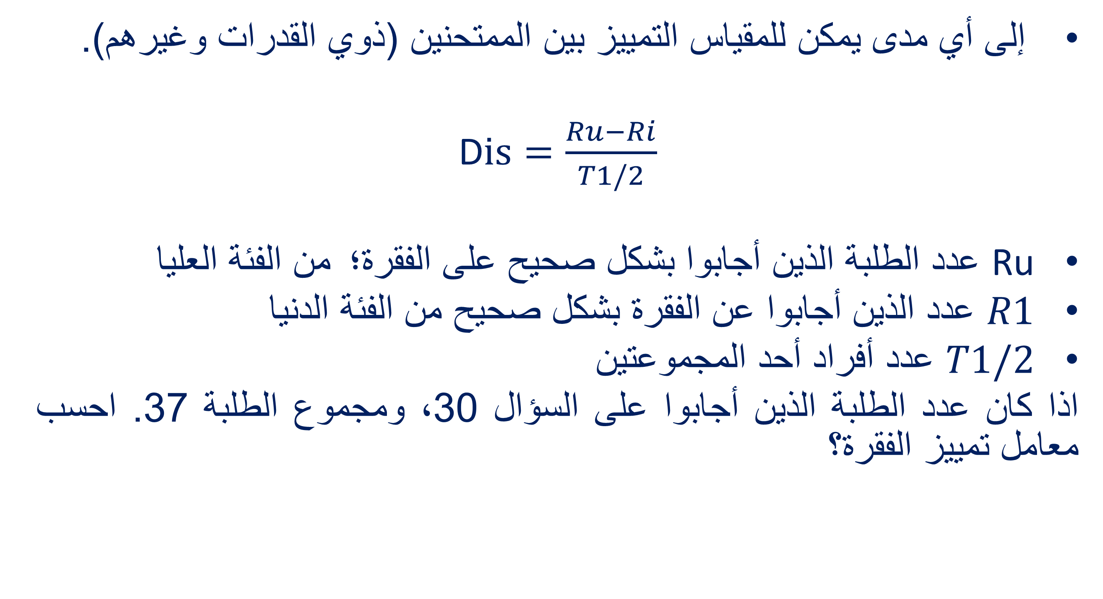
معامل التمييز
إلى أي مدى يمكن للمقياس التمييز بين الممتحنين (ذوي القدرات وغيرهم).
D$is=\frac{Ru−Ri}{T1/2}$
Ru عدد الطلبة الذين أجابوا بشكل صحيح على الفقرة؛ من الفئة العليا
$R1$ عدد الذين أجابوا عن الفقرة بشكل صحيح من الفئة الدنيا
$T1/2$ عدد أفراد أحد المجموعتين
اذا كان عدد الطلبة الذين أجابوا على السؤال 30، ومجموع الطلبة 37. احسب معامل تمييز الفقرة؟

Slide 5
احسب معامل الصعوبة ومعامل التمييز لقيم الجدول
الفقرة 4 | الفقرة 3 | الفقرة 2 | الفقرة 1 | مجموع الدرجات % | الطلبة
1 | 1 | 0 | 1 | 90 | 1
1 | 1 | 0 | 1 | 90 | 2
1 | 1 | 0 | 0 | 80 | 3
1 | 1 | 0 | 1 | 80 | 4
0 | 1 | 0 | 1 | 70 | 5
1 | 0 | 0 | 1 | 60 | 6
1 | 0 | 0 | 1 | 60 | 7
0 | 0 | 1 | 1 | 50 | 8
0 | 1 | 1 | 1 | 50 | 9
0 | 0 | 1 | 0 | 40 | 10

Slide 6
حساب معامل التمييز
في معامل التمييز نركز على أعلى الطلبة (27%) وأقل الطلبة (27%). ونضرب ذلك في عدد الطلبة الكلي. تكون المعادلة في المثال السابق
0.27(10)=2.7 نقرب الناتج الى 3
D.p1= (2-2)\3= 0
D.p2= (0-3)\3=-1
D.p3= (3-1)\3= 0.67
D.p4= (3-0)\3= 1

Slide 7
تفسير معامل التمييز
الفقرة 3 معامل تمييزها 0.67 يعني أن معظم الاجابات الصحيحة جاءت من الفئة العليا من الطلبة. فسر
الفقرة 4 معامل تمييزها 1، وهو تمييز تام ويعني أنها استطاعت ان تميز بين الطلبة بشكل تام، وهذه يجب الاكثار منها.
الفقرة 1 معامل تمييزها صفر، ما يعني عدم وجود قدرة تمييزية لها. فسر
الفقرة 2 معامل تمييزها -1، ويعني تمييز سلبي. كيف يمكن تفسير ذلك؟

Slide 8


